Slide 2
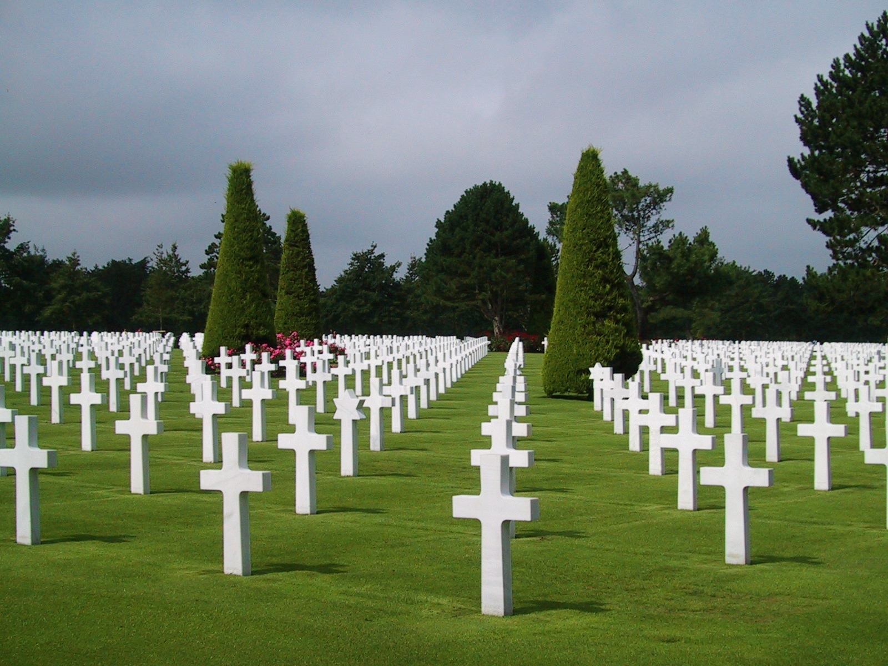

Slide 3
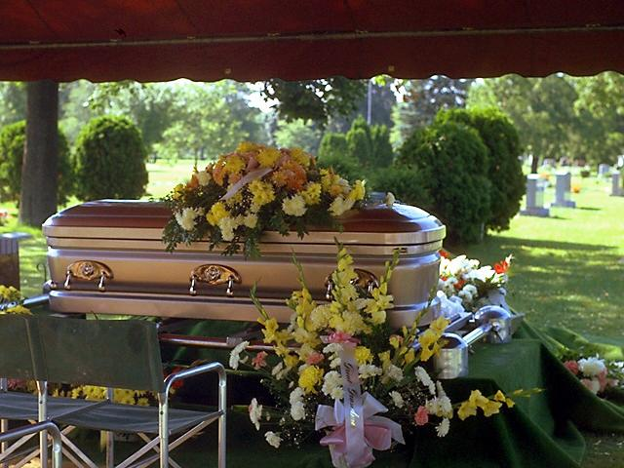

Slide 4
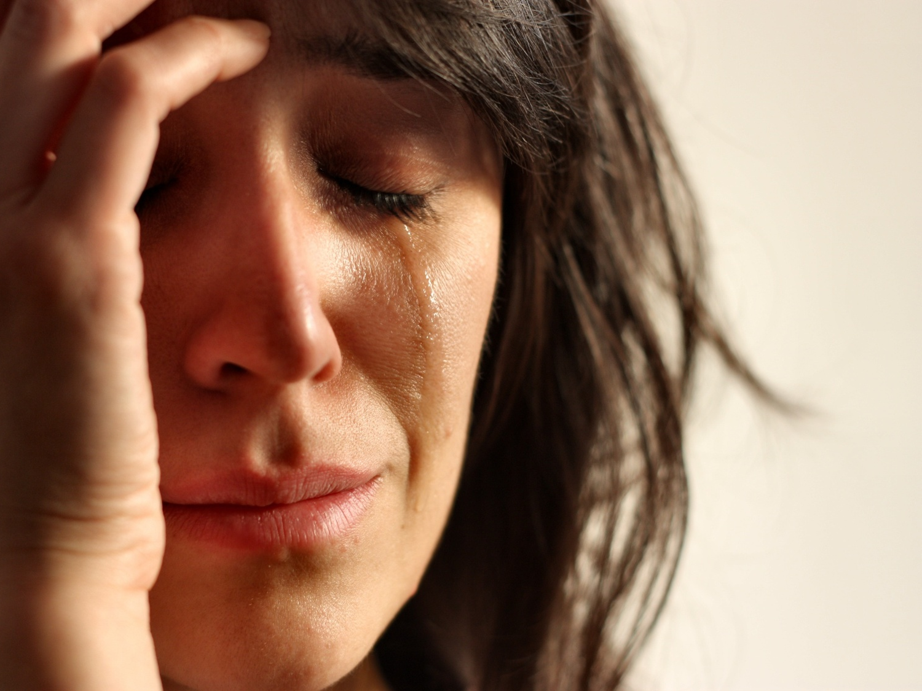

Slide 5
“Pela fé, entendemos que foi o universo formado pela palavra de Deus, de maneira que o visível veio a existir das coisas que não aparecem.” Hebreus 11: 3

Slide 6
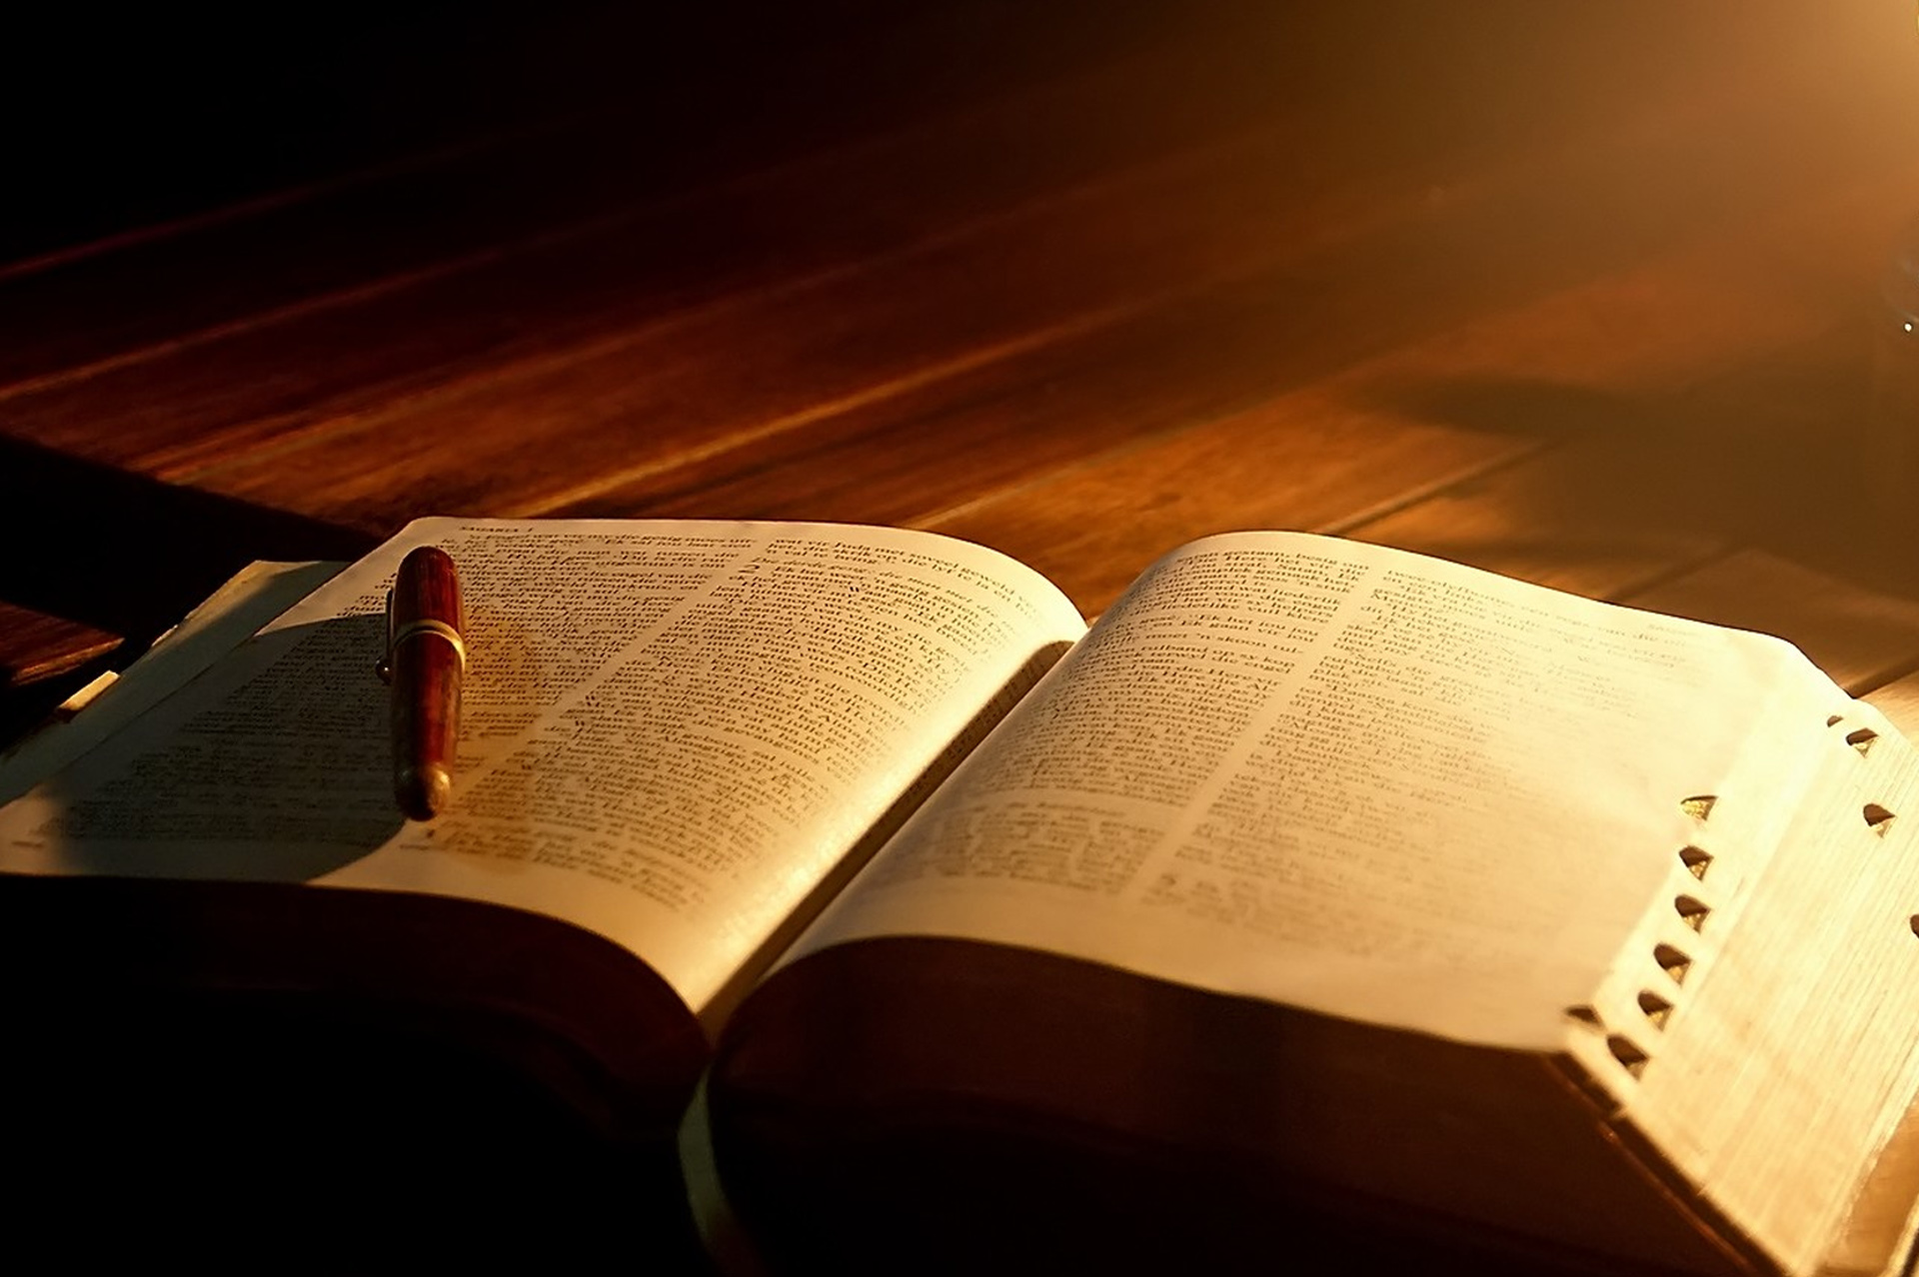
“Morrendo o homem,
porventura tornará a viver?” Jó 14: 14 pp

Slide 7
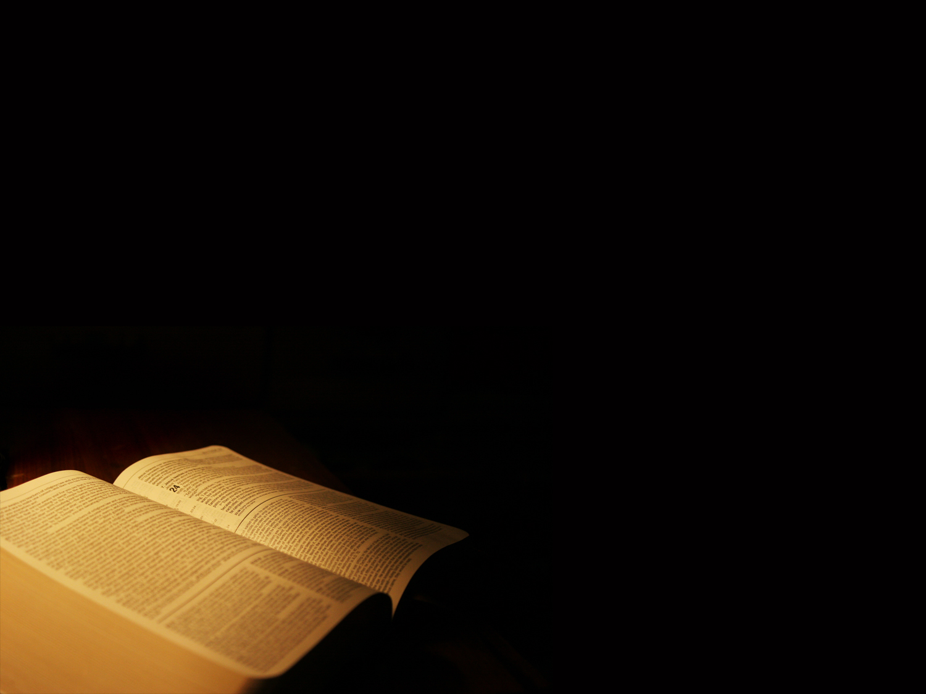
“Os vossos mortos e também o meu cadáver viverão e ressuscitarão; despertai e exultai, os que habitais no pó, porque o teu orvalho, ó Deus, será como o orvalho de vida, e a terra dará à luz os seus mortos.” Isaias 26: 19

Slide 8
QUANDO OS MORTOS VÃO RESSUSCITAR?

Slide 9
“Então, formou o Senhor Deus ao homem do pó da terra e lhe soprou nas narinas o fôlego de vida, e o homem passou a ser alma vivente.” Gênesis 2: 7

Slide 10
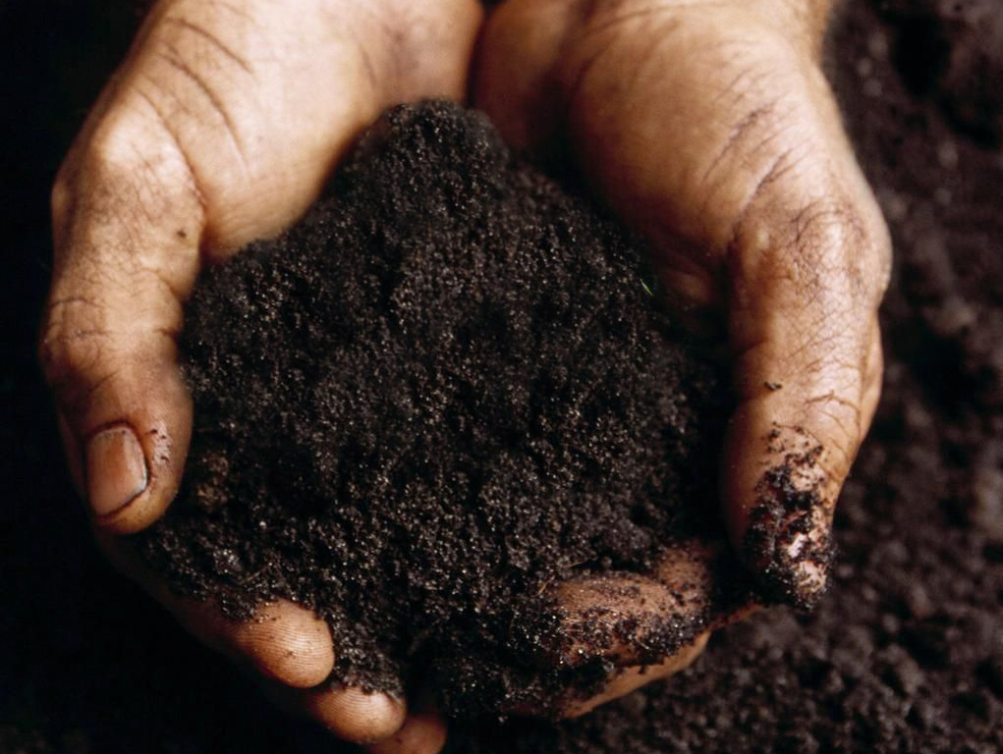

Slide 11
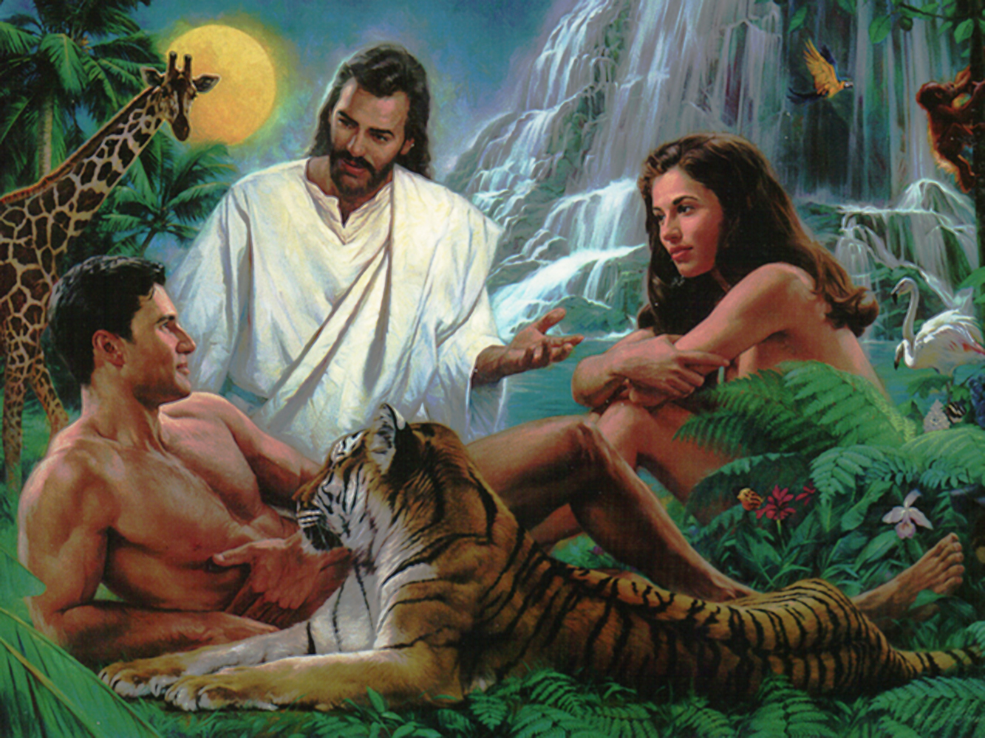

Slide 12
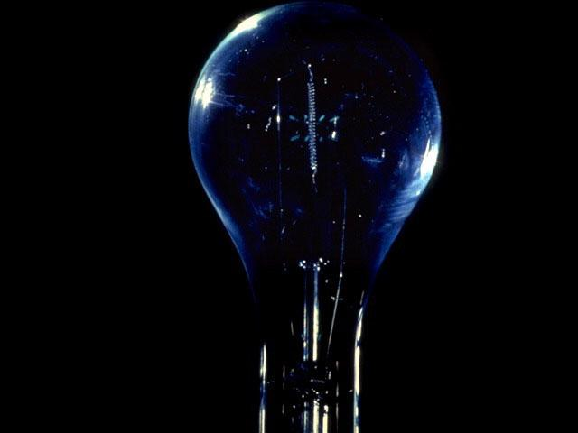

Slide 13
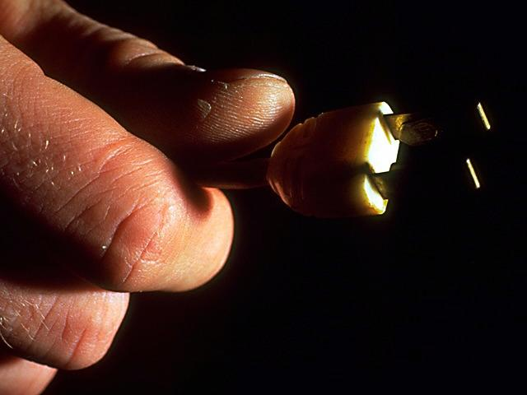

Slide 15
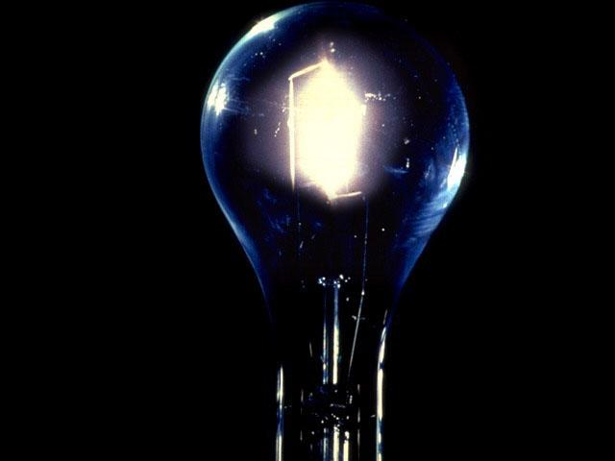

Slide 20
“E o pó volte à terra, como o era, e o espíritovolte a Deus, que o deu.”
Eclesiastes 12: 7

Slide 21
PNEUMA: AR - FÔLEGO

Slide 22
O homem NÃO TEM uma alma. O homem É uma alma vivente.

Slide 23
A Separação entre
O CORPO E O FÔLEGO DE VIDA
CAUSAM MORTE.

Slide 24
“Não vos maravilheis disto, porque vem a hora em que todos os que se acham nos túmulos ouvirão a sua voz e sairão, os que tiverem feito o bem, para a ressurreição da vida; e os que tiverem praticado o mal, para ressurreição do juízo.”
João 5: 28, 29

Slide 25
MORTE É A
CESSAÇÃO DE VIDA
EM QUALQUER FORMA

Slide 26
“Não confieis em príncipes, nem nos filhos dos homens, em quem não há salvação. Sai-lhes o espírito, e eles tornam ao pó; nesse mesmo dia, perecem todos os seus desígnios.”
Salmos 146: 3, 4

Slide 27
“Porque os vivos sabem que hão de morrer, mas os mortos não sabem coisa nenhuma, nem tampouco terão eles recompensa, porque a sua memória jaz no esquecimento.”
Eclesiastes 9: 5, 6

Slide 28
“Eu Sou a ressurreição e a vida. Quem crê em mim, ainda que esteja morto, viverá.
João 11:25

Slide 29
Disseram-lhe, pois, os discípulos: Senhor, se dorme, estará salvo. Jesus, porém, falara com respeito à morte de Lázaro; mas eles supunham que tivesse falado do repouso do sono. Então, Jesus lhes disse claramente: Lázaro morreu.”
João 11:12-14

Slide 30
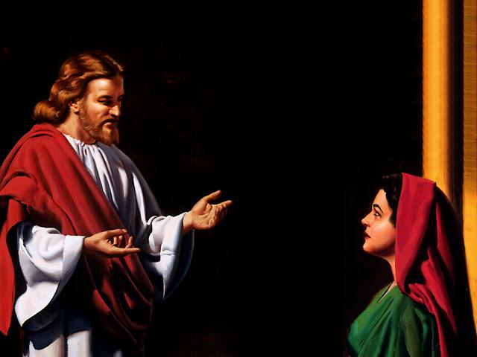

Slide 31
“Disse, pois, Maria a Jesus: Senhor, se estiveras aqui, não teria morrido meu irmão. Declarou-lhe Jesus: Teu irmão há de ressurgir.
Eu sei, replicou Marta, que há de ressurgir na ressurreição, no último dia.”
João 11:21, 23-24

Slide 32
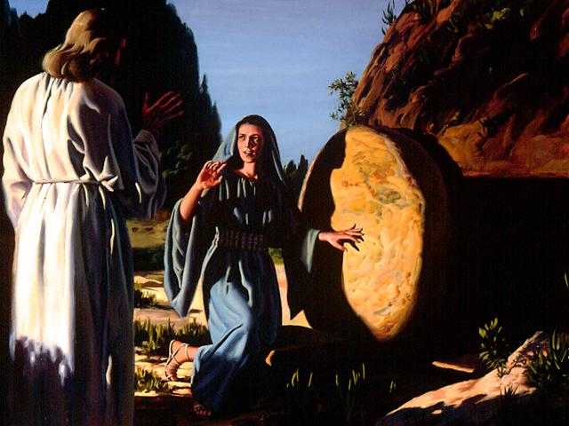

Slide 33
“Então, ordenou Jesus: Tirai a pedra. Disse-lhe Marta, irmã do morto: Senhor já cheira mal, por que já é de quatro dias.”
João 11:39

Slide 34
“E, tendo dito isto, clamou em alta voz: Lázaro, vem para fora!
Saiu aquele que estivera morto, tendo os pés e as mãos ligados com ataduras e o rosto envolvo num lenço. Então, lhes ordenou Jesus: desatai e o deixai-o ir.”
João 11:43-43

Slide 35
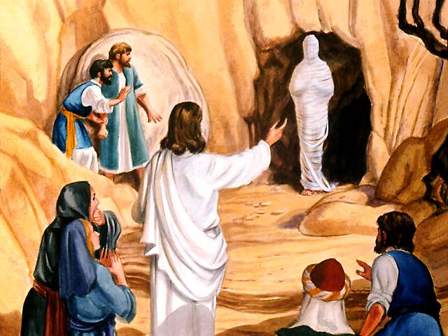

Slide 36
“E disse Jesus: Eu sou a ressurreição e a vida. Quem crê em mim, ainda que morra, viverá.”
João 11:25

Slide 37
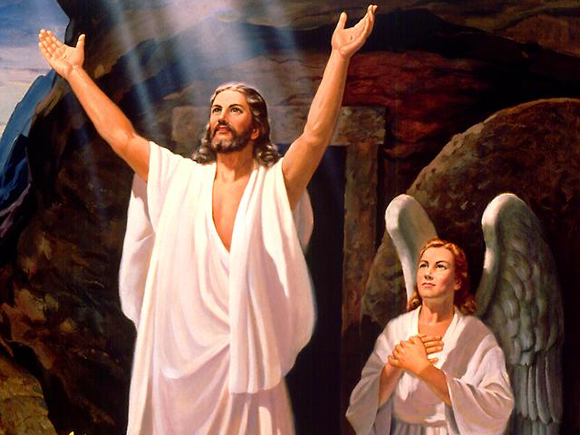

Slide 38
“Aquele que tem o Filho tem a vida; aquele que não tem o Filho de Deus não tem a vida.” I João 5: 12

Slide 39
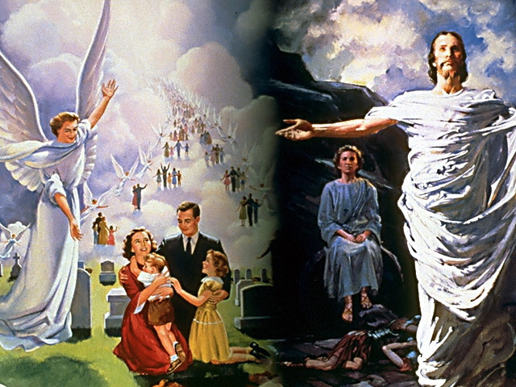

Slide 40
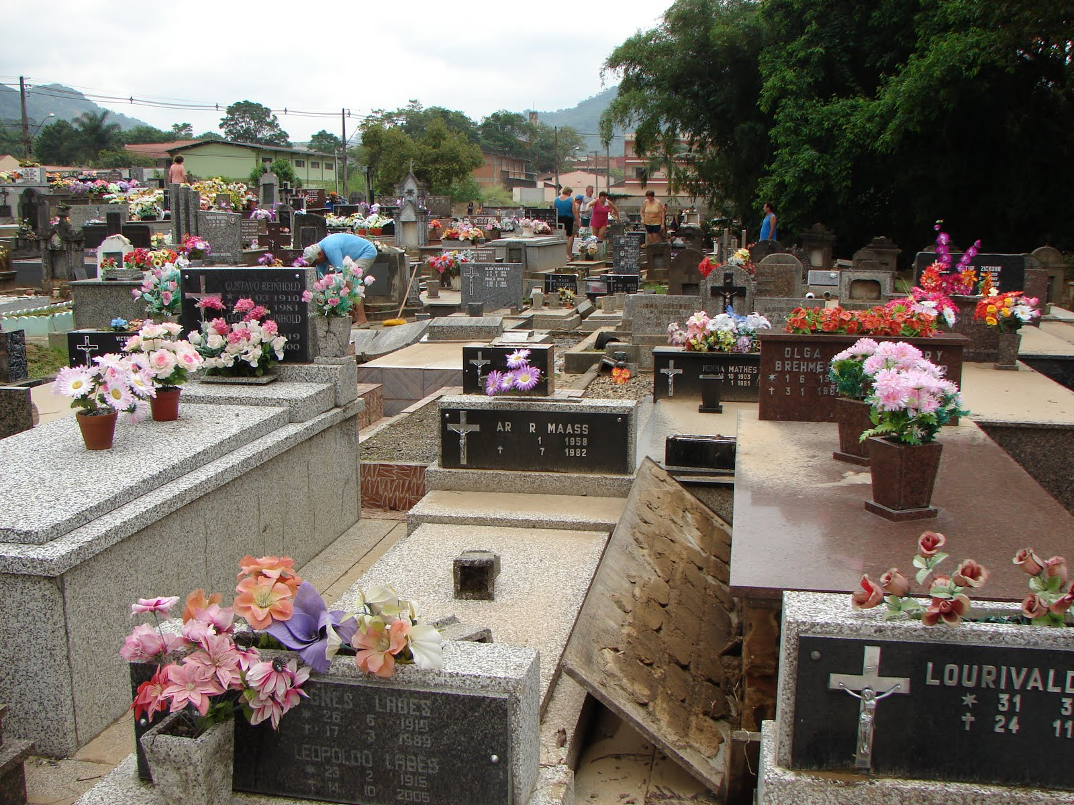

Slide 42
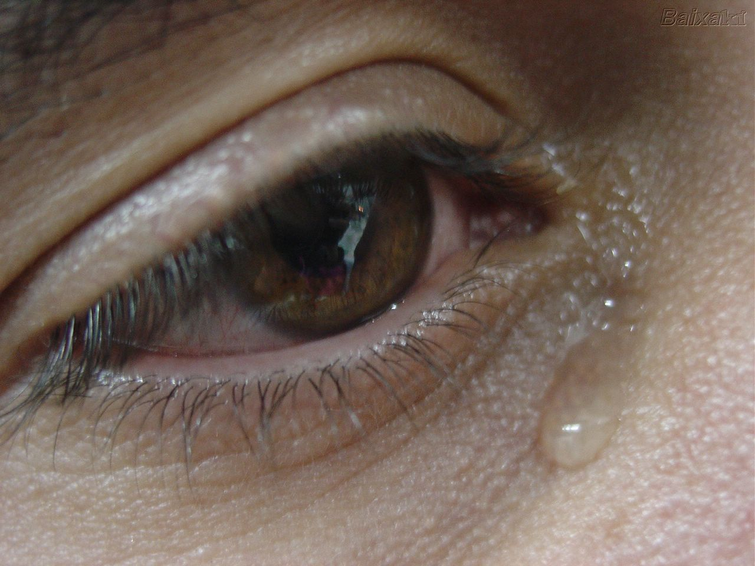

Slide 44
“Não queremos, porém, irmãos, que sejais ignorantes com respeito aos que dormem, para não vos entristecerdes como os demais, que não têm esperança.

Slide 45
Pois, se cremos que Jesus morreu e ressuscitou, assim também Deus, mediante Jesus, trará, em Sua companhia, os que dormem.

Slide 46
Ora, ainda vos declaramos, por palavra do Senhor, isto: nós, os vivos, os que ficarmos até a vinda do Senhor, de modo algum precederemos os que dormem.

Slide 47
Porquanto o Senhor mesmo, dada a sua palavra de ordem, ouvida a voz do arcanjo, e ressoada a trombeta de Deus, descerá dos céus, e os mortos em Cristo ressuscitarão primeiro;

Slide 48
Depois, nós, os vivos, os quem ficarmos, seremos arrebatados juntamente com eles, entre nuvens, para o encontro com o Senhor nos ares, e, assim, estaremos para sempre com o Senhor.”
Tessalonicenses 4: 13-17

Slide 49
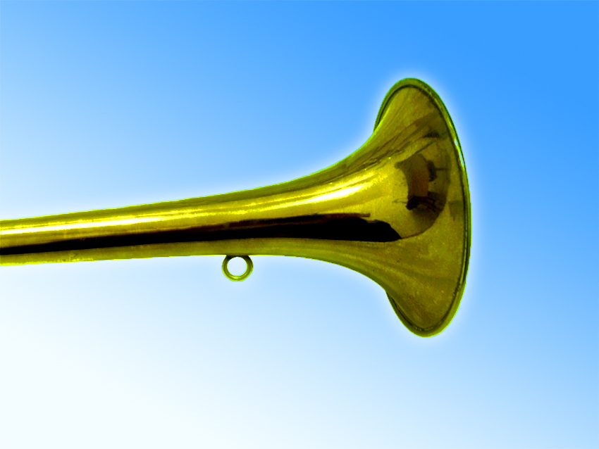

Slide 50
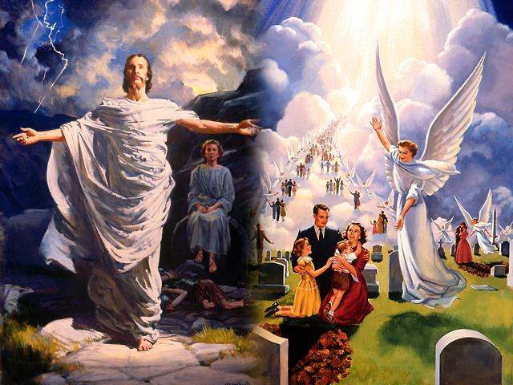

Slide 51
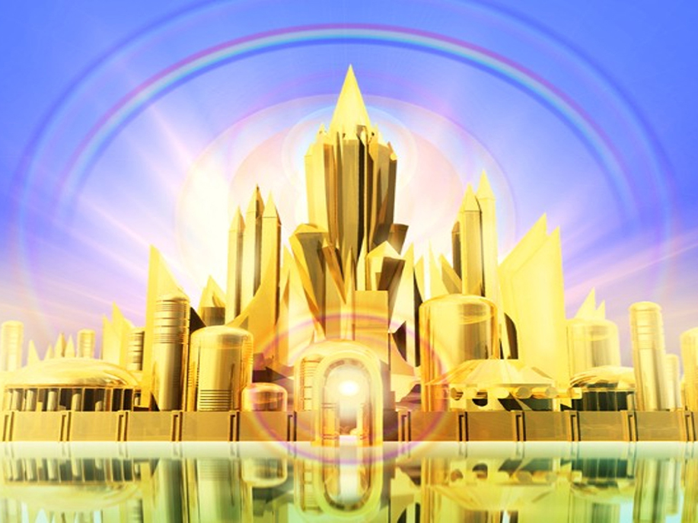

Slide 52
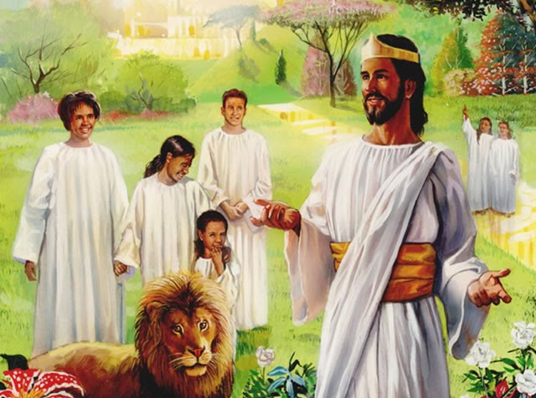

Slide 53
